Slide 1

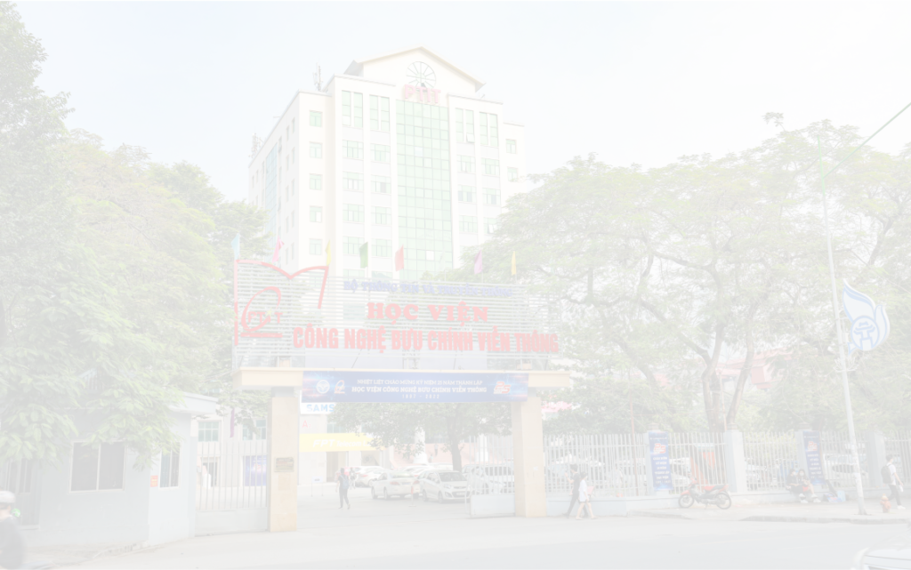


ĐỒ ÁN TỐT NGHIỆP
ĐỀ TÀI
HỆ THỐNG E-COMMERCE TÍCH HỢP MICROSERVICES VÀ GỢI Ý SẢN PHẨM
GVHD : TS PHAN THỊ HÀ
TÊN SV : NGUYỄN HỮU HUY
LỚP : D20CNPM02
MSV : B20DCCN315

Slide 2

NỘI DUNG
CHƯƠNG 1: GIỚI THIỆU ĐỀ TÀI VÀ CÔNG NGHỆ SỬ DỤNG
CHƯƠNG 2: ĐẶC TẢ VÀ PHÂN TÍCH HỆ THỐNG
CHƯƠNG 3: THIẾT KẾ HỆ THỐNG VÀ TRIỂN KHAI MICROSERVICE
CHƯƠNG 4: TRIỂN KHAI HỆ THỐNG GỢI Ý SẢN PHẨM
CHƯƠNG 5: KẾT LUẬN

Slide 3


CHƯƠNG 1:
GIỚI THIỆU ĐỀ TÀI VÀ CÔNG NGHỆ SỬ DỤNG

Slide 4




Giới thiệu đề tài
Thương mại điện tử hiện nay là một phần không thể thiếu trong cuộc sống hàng ngày, thay đổi thói quen tiêu dùng và cách tiếp cận sản phẩm, dịch vụ.
Lợi ích của TMĐT: Tiện lợi, tiết kiệm thời gian, cơ hội tiếp cận sản phẩm một cách đa dạng, giá cả cạnh tranh, hấp dẫn.
Mục tiêu của đề tài: Xây dựng một website thương mại điện tử có đầy đủ chức năng, giao diện thân thiện, dễ sử dụng, có khả năng mở rộng cao, tăng trải nghiệm người dùng và tỷ lệ chuyển đổi.
Một số website thương mại điện tử phổ biến

Slide 5


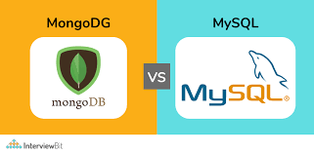


Các công nghệ sử dụng trong đề tài
Xây dựng giao diện cho hệ thống
Xây dựng backend cho hệ thống
Lưu trữ dữ liệu của hệ thống (CSDL)
Gửi thông báo, email, xử lý giao tiếp giữa các service
Hệ thống theo dõi phân tán

Slide 6
CHƯƠNG 2:
ĐẶC TẢ VÀ PHÂN TÍCH HỆ THỐNG

Slide 7
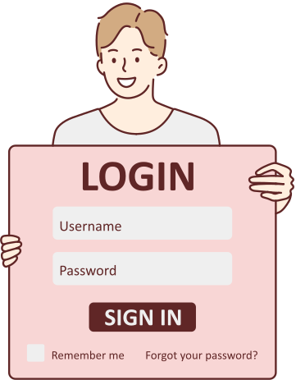
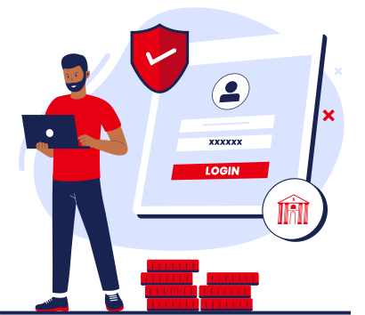


Các chức năng trong hệ thống
* Người dùng:
Đăng ký, đăng nhập, lấy lại mật khẩu .
Quản lý các thông tin cá nhân .
* Quản trị viên:
Quản lý các mã giảm giá, danh mục
Quản lý các kho hàng
Quản lý các người bán trên nền tảng (Chấp nhận hoặc từ chối yêu cầu trở thành người bán, Khóa người bán) .
Theo dõi tình trạng đơn hàng
Chọn kho lấy hàng và kho giao hàng cho đơn hàng
Gửi thông báo cho người dùng trong hệ thống
Quản lý các giao dịch trong hệ thống

Slide 8

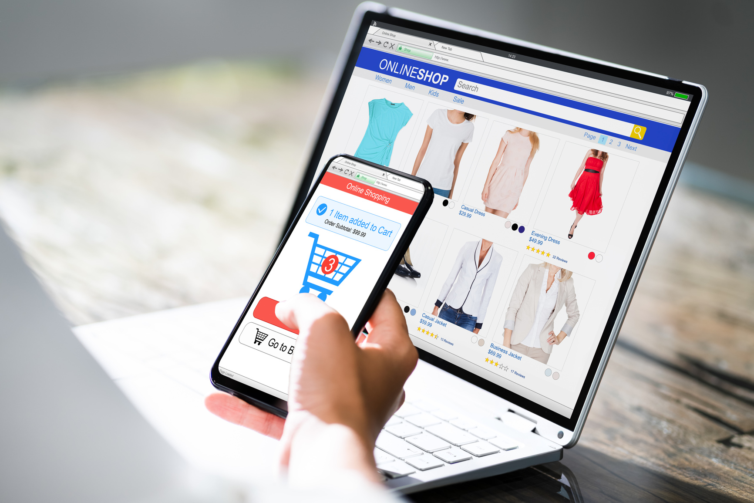

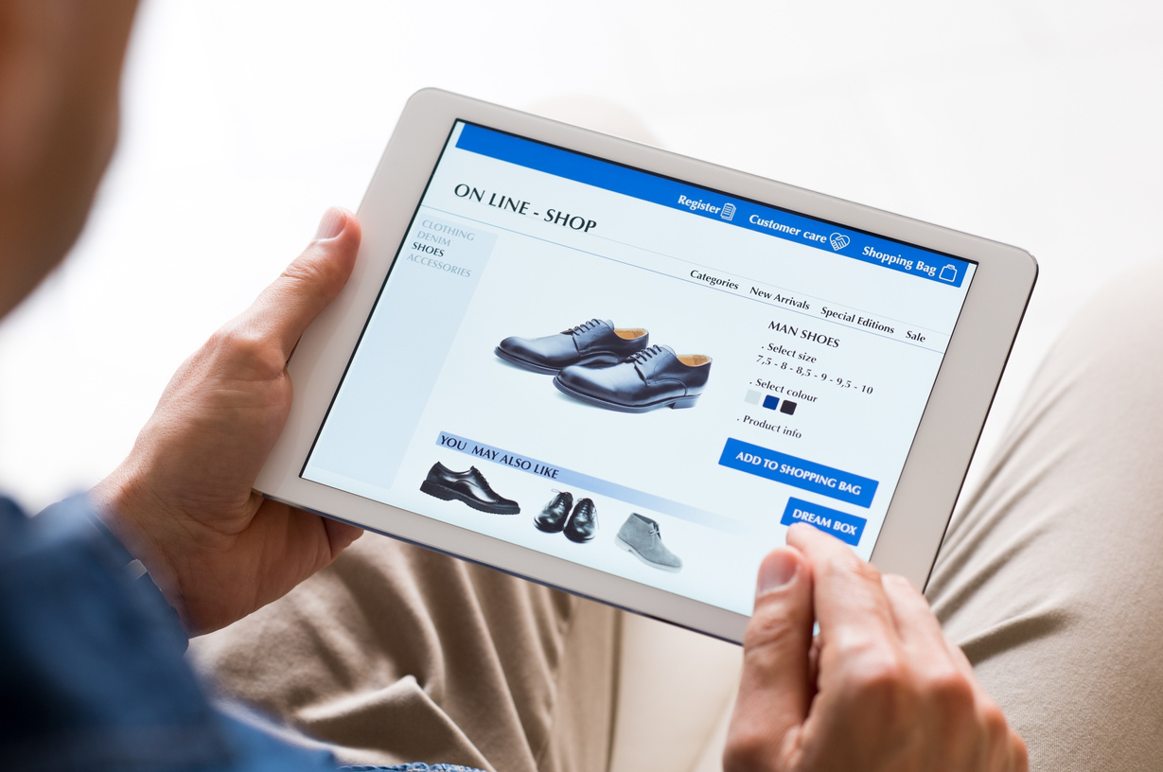


Các chức năng trong hệ thống
* Người bán:
Thêm, chỉnh sửa và xóa sản phẩm trong gian hàng.
Quản lý các đơn hàng ( Xác nhận hoặc từ chối đơn hàng).
Xem thống kê và báo cáo bán hàng.
Chat trực tiếp với khách hàng.
* Khách hàng:
Tìm kiếm sản phẩm theo các tiêu chí khác nhau.
Xem chi tiết sản phẩm, thêm vào giỏ hàng
Thực hiện thanh toán qua VNPay.
Thêm, sửa, xóa địa chỉ nhận hàng
Sử dụng mã giảm giá khi thanh toán.
Đánh giá và nhận xét về sản phẩm đã mua
Theo dõi trạng thái và tiến trình vận chuyển đơn hàng.
Hủy đơn hàng chưa được xác nhận
Đăng ký trở thành người bán
Chat với người bán.

Slide 9




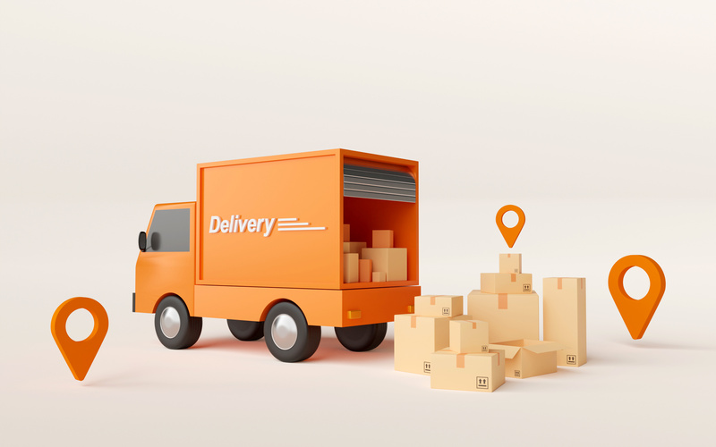





Các chức năng trong hệ thống
*Quản lý kho:
Quản lý các đơn hàng cần lấy hàng & vận chuyển.
Vận chuyển đơn hàng đến kho giao hàng.
Thêm, chỉnh sửa, xóa shipper của từng kho.
Phân công shipper giao hàng, lấy hàng.
Thống kê và báo cáo về đơn hàng.
* Người giao hàng:
Quản lý các đơn hàng cần vận chuyển hoặc
lấy hàng

Slide 10
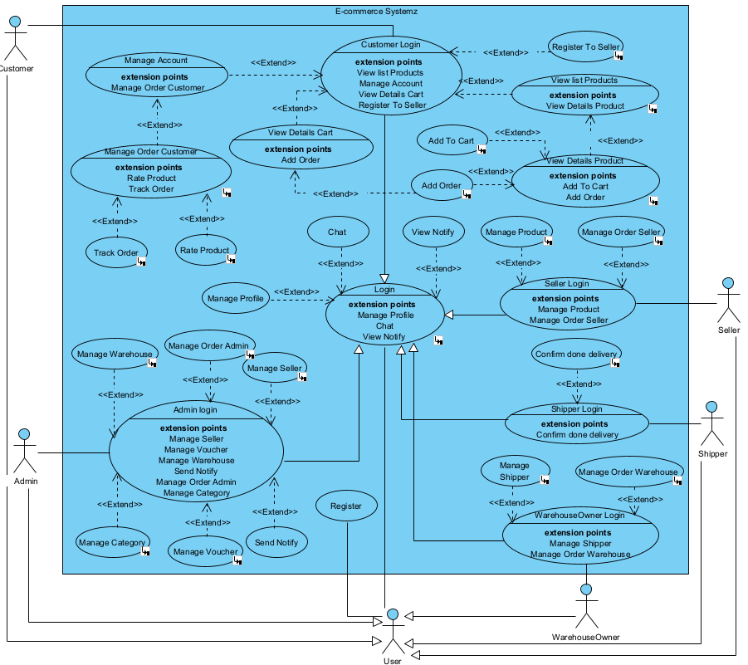
Use case tổng quan của hệ thống

Slide 11
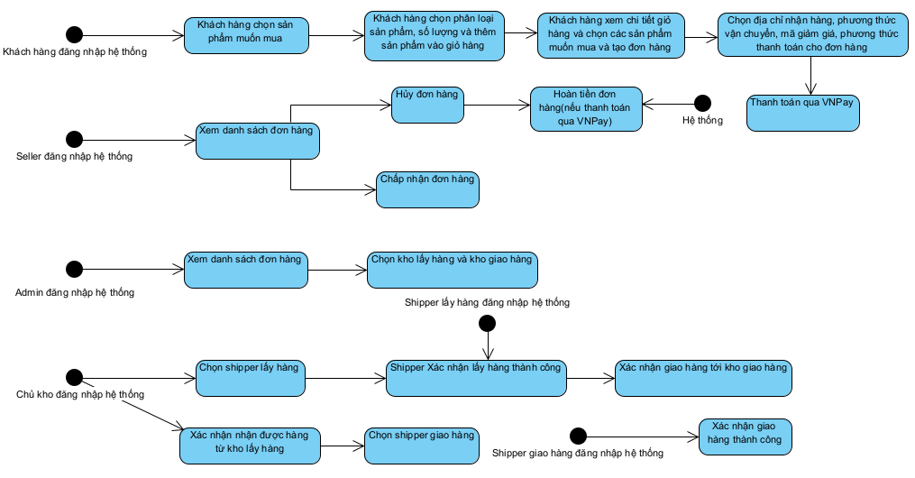
Luồng hoạt động chính của hệ thống

Slide 12
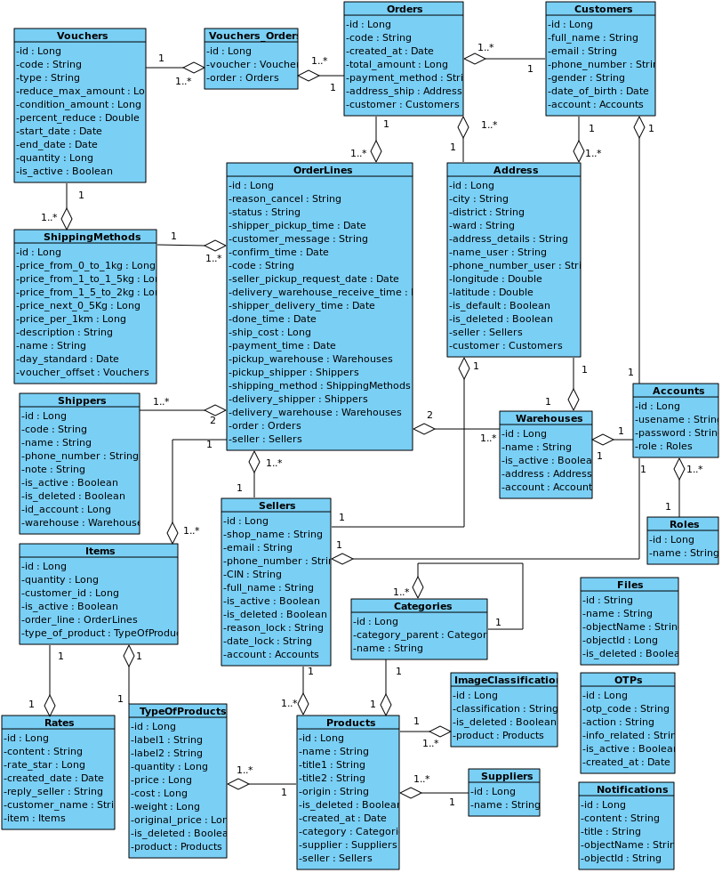
Các lớp thực thể của hệ thống
Dựa trên các chức năng đã nêu, có thể xác định các lớp thực thể và mối quan hệ giữa chúng như sau:

Slide 13
CHƯƠNG 3:
THIẾT KẾ HỆ THỐNG VÀ TRIỂN KHAI MICROSERVICE

Slide 14
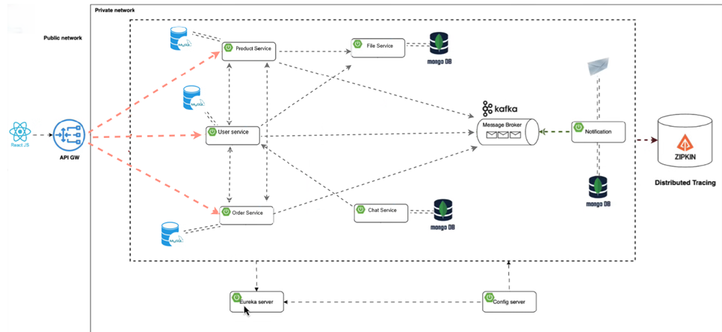
Triển khai Microservices cho hệ thống
Microservices là một phương pháp kiến trúc phần mềm giúp chia ứng dụng thành nhiều dịch vụ nhỏ, độc lập, mỗi dịch vụ có thể thực hiện một chức năng cụ thể và có thể triển khai, phát triển và bảo trì độc lập.

Slide 15
Ưu và nhược điểm của hệ thống Microservices
Ưu điểm:
Tính mở rộng linh hoạt.
Dễ dàng bảo trì và nâng cấp.
Phát triển độc lập.
Khả năng thay đổi công nghệ linh hoạt.
Tính sẵn sàng cao.
Nhược điểm:
Quản lý phức tạp.
Giao tiếp giữa các dịch vụ.
Khó khăn trong việc triển khai ban đầu.
Tính nhất quán dữ liệu.

Slide 16
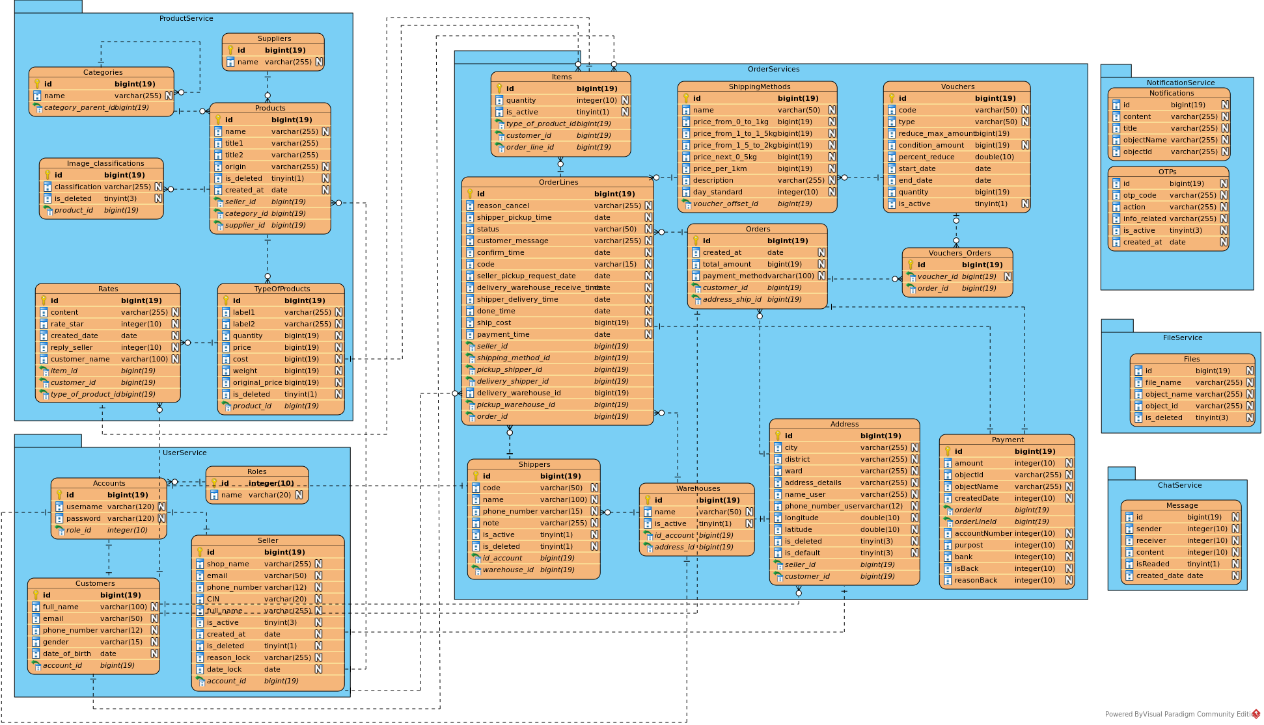
Cơ sở dữ liệu của hệ thống :

Slide 17
CHƯƠNG 4:
TRIỂN KHAI HỆ THỐNG GỢI Ý SẢN PHẨM

Slide 18
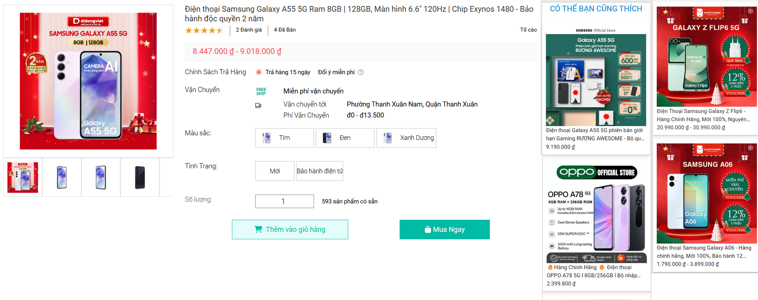

MÔ HÌNH GỢI Ý SẢN PHẨM ĐƯỢC TRIỂN KHAI
1. Content-Based Filtering (CB)
Sử dụng thông tin, đặc điểm của sản phẩm đang được người dùng xem để tìm ra các sản phẩm tương tự.

Slide 19
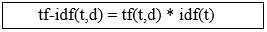
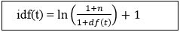
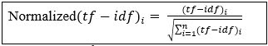
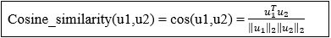
Các bước Content-Based Filtering (CB)
B1 : Dữ liệu đầu vào: Truy vấn SQL để lấy thông tin về sản phẩm, danh mục và giá bán
B2 : Chuẩn hóa dữ liệu: Kết hợp các dữ liệu trên thành "combinedFeatures" - doc
B3: Tính toán TF-IDF:
4.Tính giá trị TF-IDF thô bằng công thức:
1 .Loại bỏ các từ không ảnh hưởng
2. Tính tần suất từ khóa (TF) trong mỗi tài liệu.
3.Tính giá trị IDF cho mỗi từ khóa.
5.Công thức chuẩn hóa:
B4 : Tính toán Cosine Similarity:
Sử dụng Cosine Similarity để tính độ tương đồng giữa các sản phẩm dựa trên vector TF-IDF.
5.Kết quả:
Ta có thể gợi ý các sản phẩm có đặc điểm giống nhau được xác định dựa trên tính toán tương đồng.

Slide 20
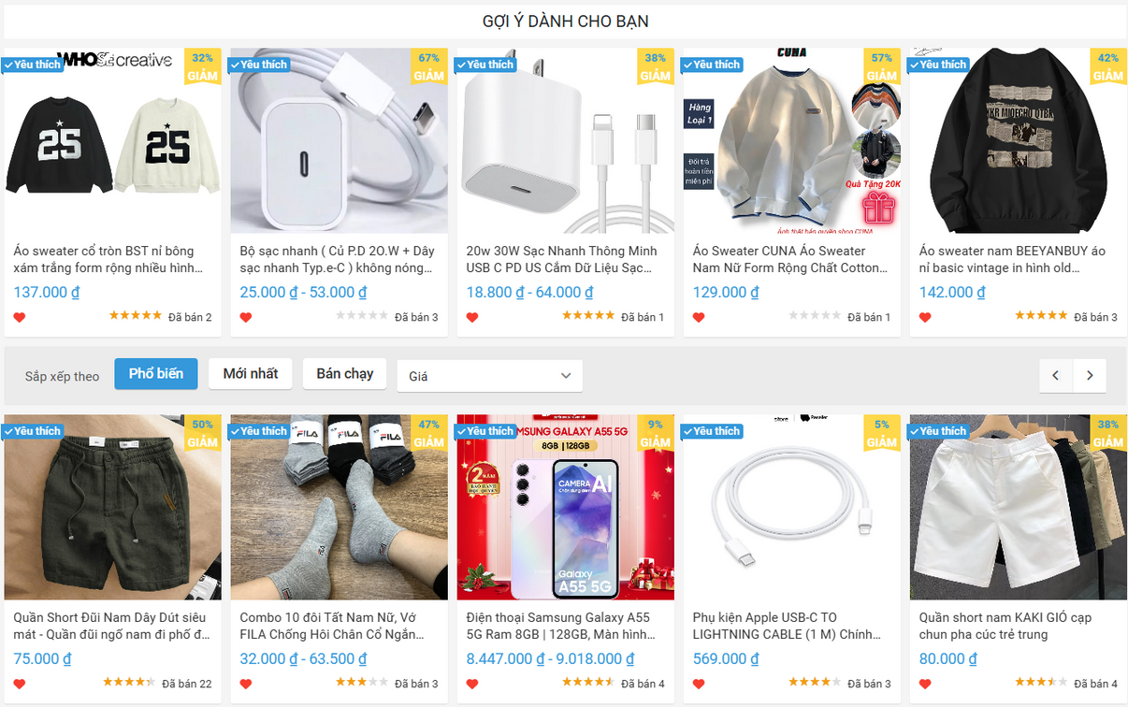
MÔ HÌNH GỢI Ý SẢN PHẨM ĐƯỢC TRIỂN KHAI
2. Collaborative Filtering (CF)
Dựa vào hành vi và dữ liệu đánh giá của các người dùng để tìm ra các sản phẩm được người dùng yêu thích hoặc mua sắm tương tự.

Slide 21
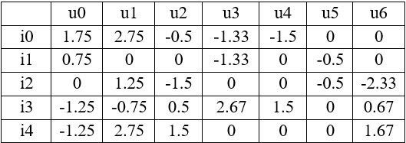
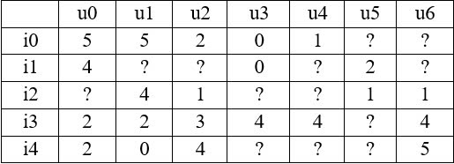
2. Các bước Collaborative Filtering (CF):
B1 : Dữ liệu vào:
Truy vấn SQL để lấy các đánh giá của người dùng về sản phẩm
B3: Chuẩn hóa dữ liệu:
Tính toán các giá trị trung bình:
B2: Biểu diễn dưới dạng ma trận tiện ích, trong đó :
Hàng: Là các người dùng
Cột là các sản phẩm
Giá trị ô là rating người dùng đối với sản phẩm
Trừ các giá trị của ma trận với giá trị trung bình và thay thế các “?” thành 0 :
B4 : Tính toán độ tương đồng: Sử dụng Cosine Similarity để tính độ tương đồng giữa các user
5. Kết quả: Các giá trị độ tương đồng cho phép xác định các người dùng có hành vi đánh giá tương tự nhau, từ đó gợi ý sản phẩm cho người dùng.

Slide 22
Các kết quả đạt được :
Trong quá trình thực hiện đồ án, em đạt được những kết quả sau:
- Tìm hiểu và học hỏi từ các hệ thống thương mại điện tử hiện nay.
- Tìm hiểu các công nghệ để xây dựng website.
- Xây dựng hệ thống E-commerce với đầy đủ các tính năng cơ bản.
- Xây dựng hệ thống Backend với kiến trúc Microservice gồm 6 services.
- Tích hợp Kafka để gửi thông báo và giao tiếp giữa một số service
- Tích hợp Zipkin để theo dõi phân tán giữa các service
- Xây dựng hệ thống gợi ý sản phẩm để tăng trải nghiệm người dùng
KẾT LUẬN
Hạn chế còn tồn tại
Bên cạnh những kết quả đạt được đồ án xây dựng vẫn những điểm hạn chế cần khắc phục:
- Lưu lượng dữ liệu vẫn còn hạn chế
- Cần cải thiện một số giao diện, chức năng để tăng trải nghiệm người dùng
- Cần tăng tốc độ giao tiếp giữa các service để hệ thống trở nên nhanh chóng và hiệu quả hơn.
Hướng phát triển trong tương lai
- Tích hợp thêm các công nghệ để tăng bảo mật cho hệ thống
- Xây dựng hệ thống trên nền tảng di dộng để tăng trải nghiệm người dùng
- Khắc phục những hạn chế tồn tại.

Slide 23

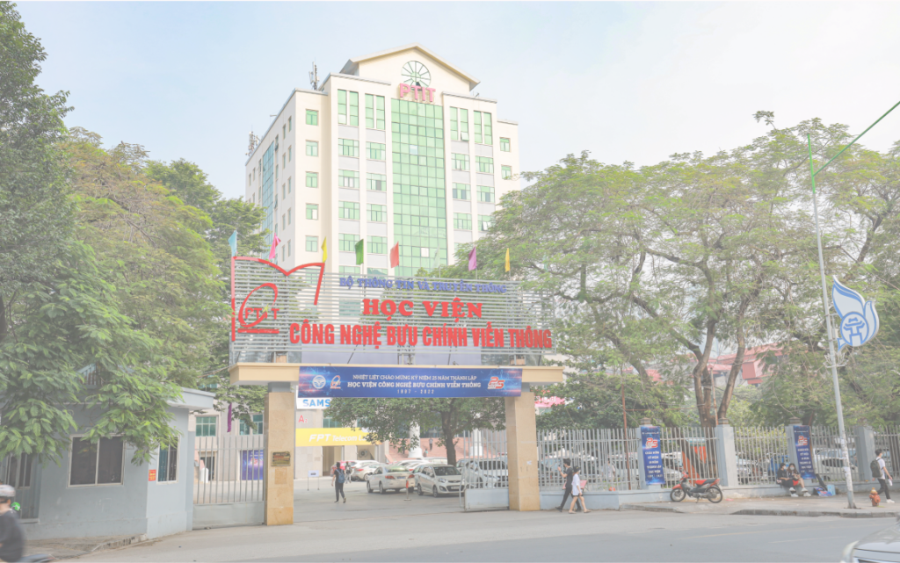

THANK YOU

